Slide 1
LIKI
MATEMATIKA
3. RAZRED
Sreda in četrtek, 1., 2. 4. 2020

Slide 2
V zvezek za matematiko napiši datum, z rdečo naslov LIKI.
Vzemi šablono. Z barvicami nariši krog, kvadrat, pravokotnik, trikotnik in jih pobarvaj. Poleg narisanih likov z nalivnikom napiši njihova imena, na primer:
trikotnik

Slide 3
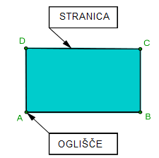
V zvezek z rdečo napiši spodnjo pomembno poved:
Liki imajo samo ENO PLOSKEV.
Nariši spodnji lik. Natančno označi stranico in oglišče.
Oglišča označimo z ošiljenim svinčnikom – nariši majhen krogec in poleg napiši veliko tiskano črko POMEMBNO: črke piši po vrsti, po abecedi, v nasprotni smeri urinega kazalca.

Slide 4
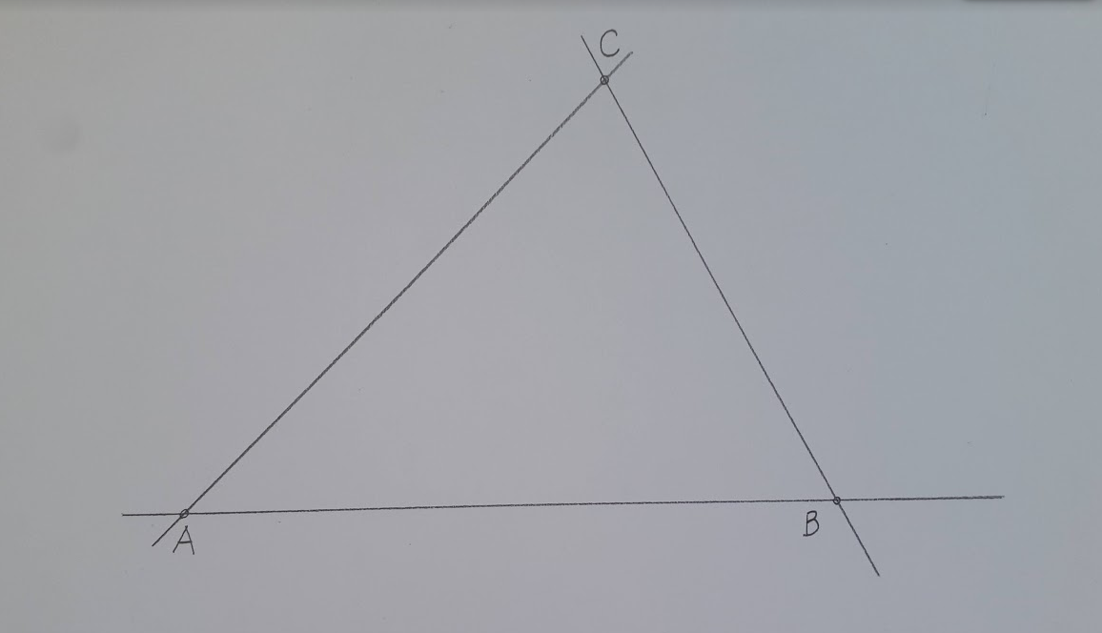
V zvezek nariši trikotnik, pri tem ne uporabi likov na šabloni, ampak ustvari “svoj” trikotnik. Označi oglišča. Glej spodnjo sliko.

Slide 5
Nariši štirikotnik in poimenuj oglišča.

Slide 6
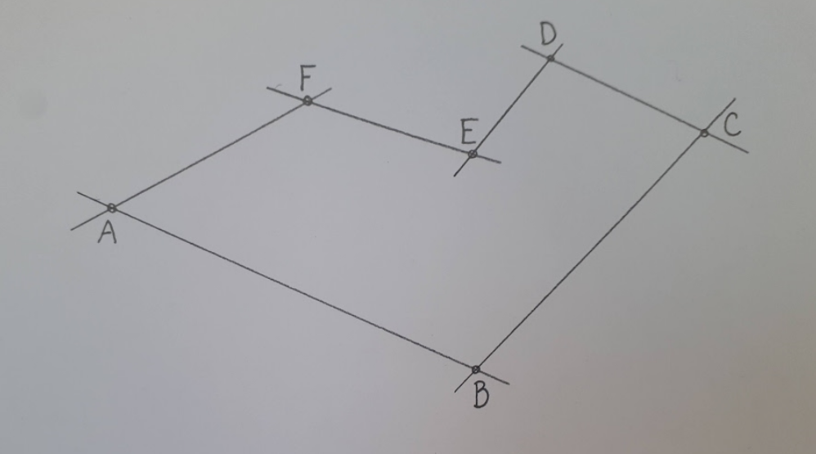
Nariši šestkotnik in poimenuj oglišča.

Slide 7
Delo v delovne zvezku
Reši naloge v DZ2/102-105 (naloge si razporedi za dva dni).
Pri risanju likov je pomembno naslednje:
ošiljen svinčnik,
oglišče je majhen krogec, ki ni pobarvan,
oglišča so poimenovana z velikimi tiskanimi črkami, črke so lepo napisane.

Slide 8
DODATNA NALOGA (po želji)
V deželi Lilibi (Mestni trg – matematika – geometrija – nauči se) si oglej kratko predstavitev o krogu, pravokotniku, kvadratu in trikotniku.

